Slide 1
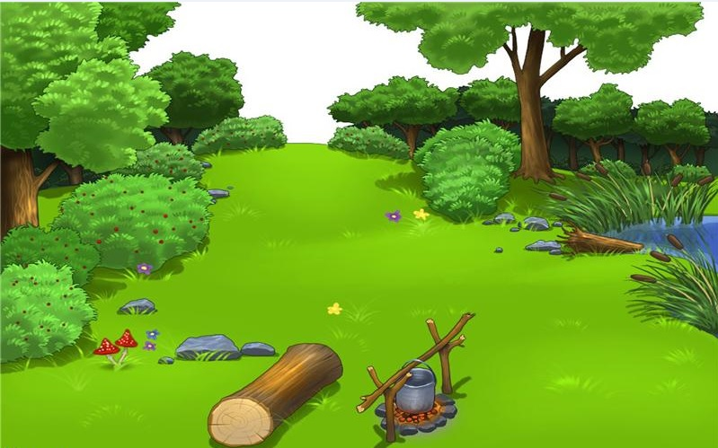
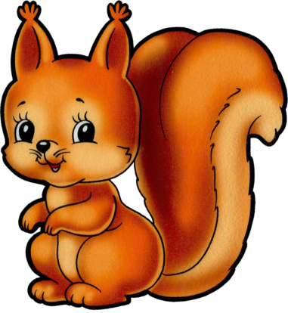
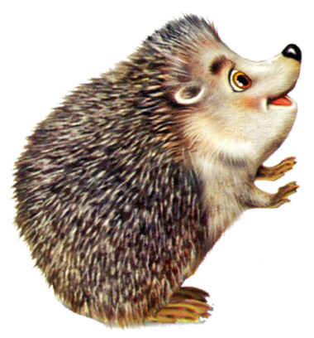
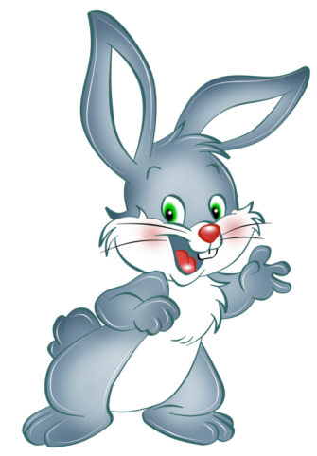
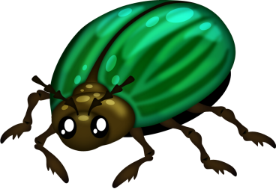

Slide 2
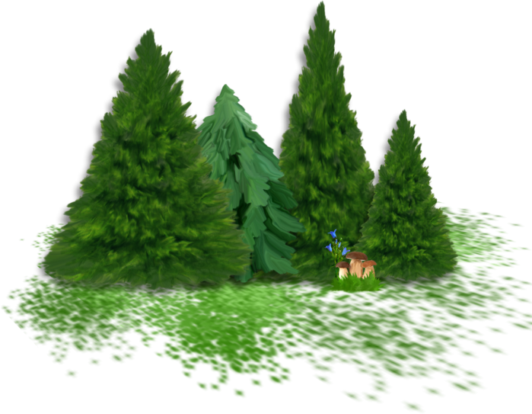
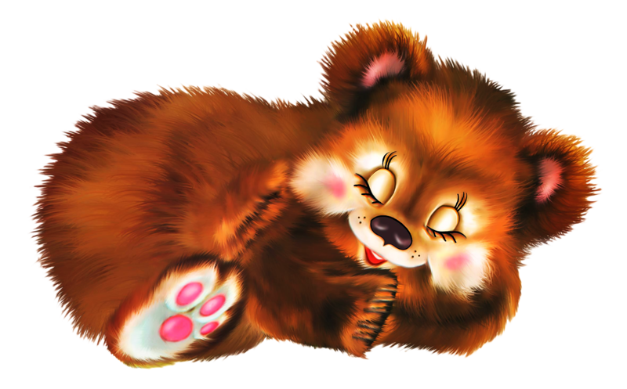
Коли ліс радіє,а коли плаче

Slide 3
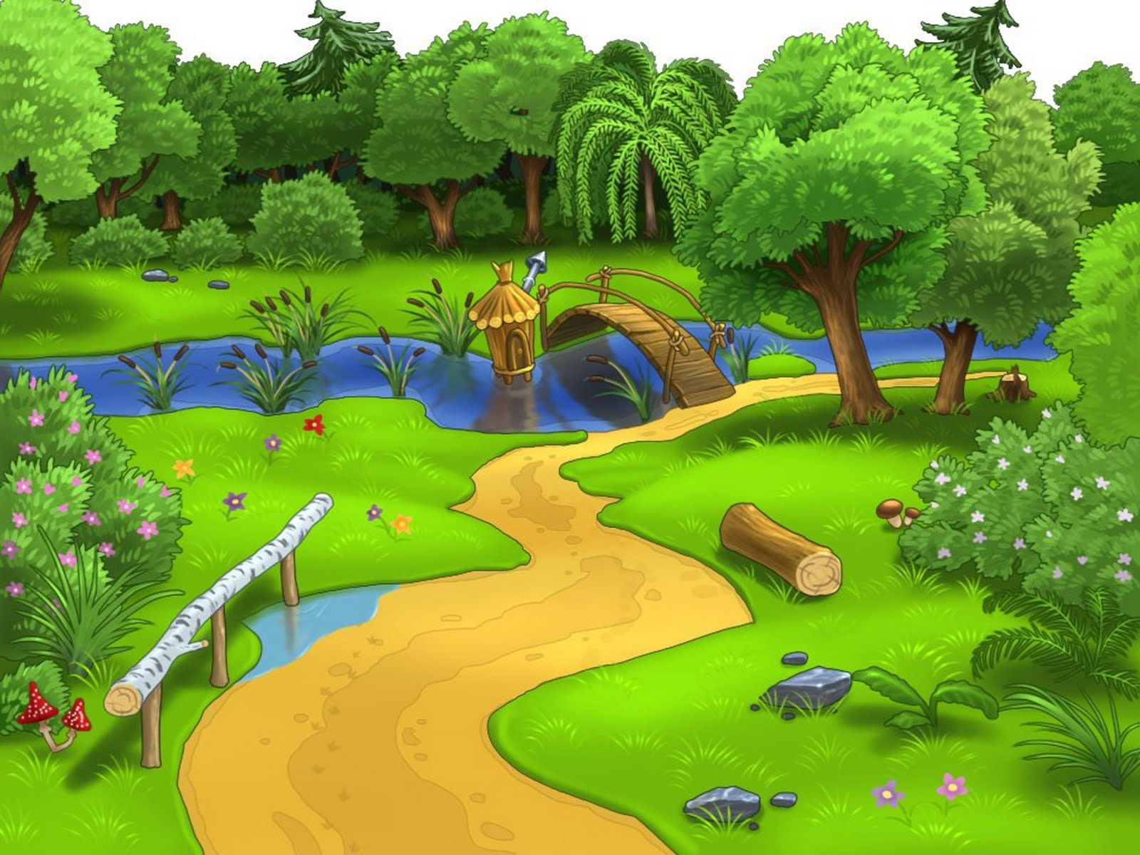
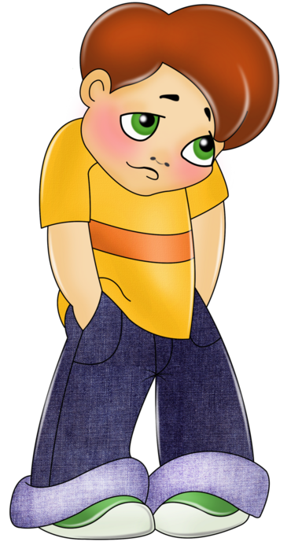
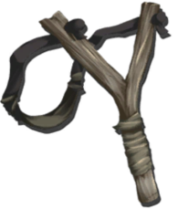

Slide 4
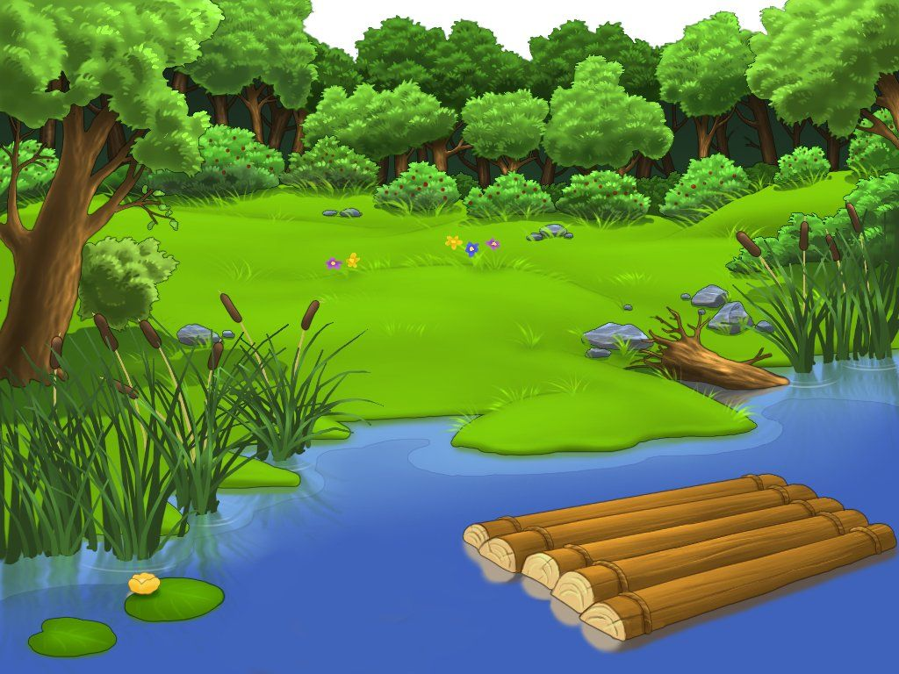
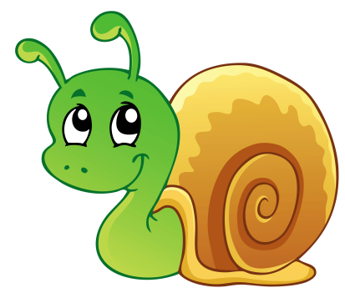
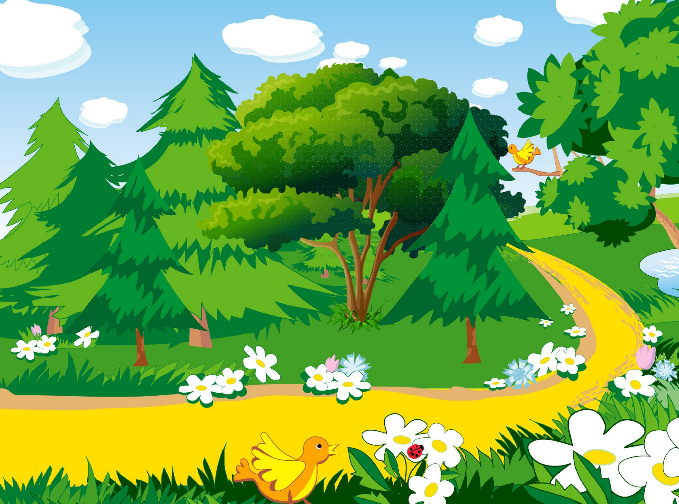

Slide 5
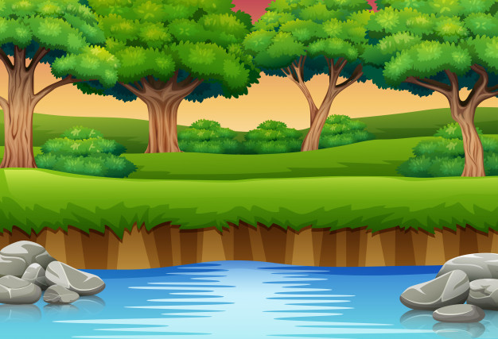
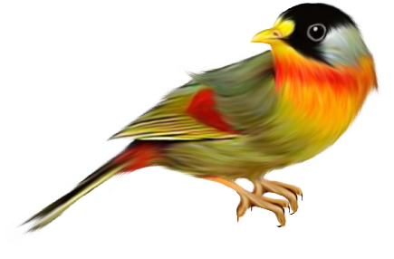
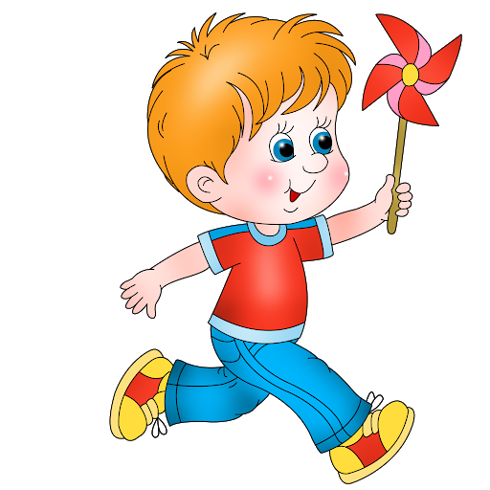
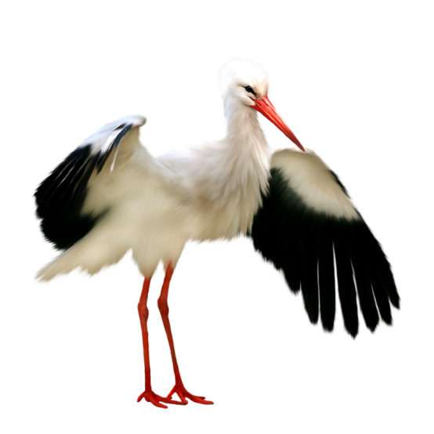
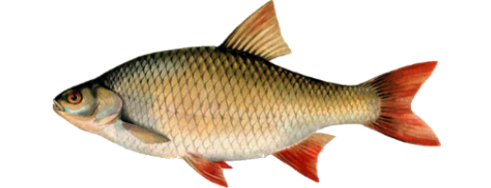

Slide 6
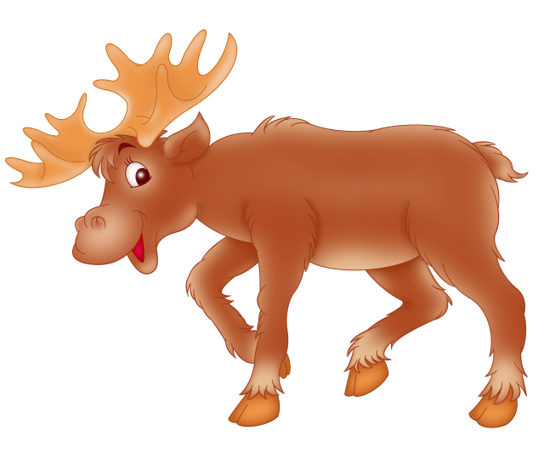
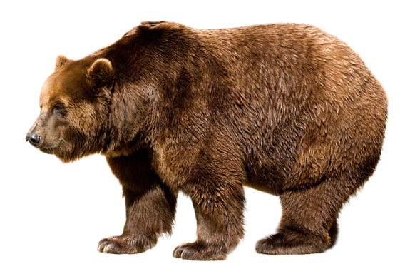
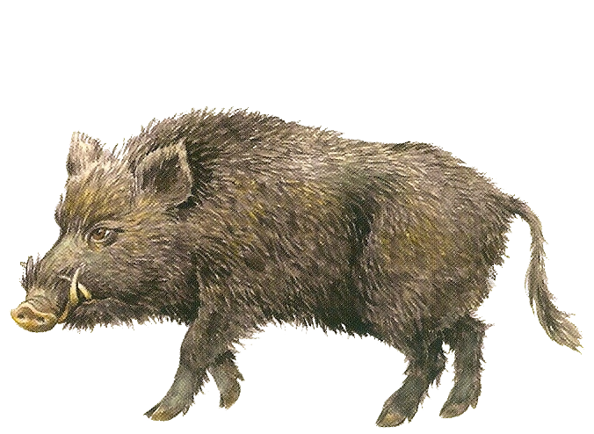
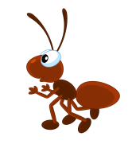
Кому потрібні дерева в лісі

Slide 7
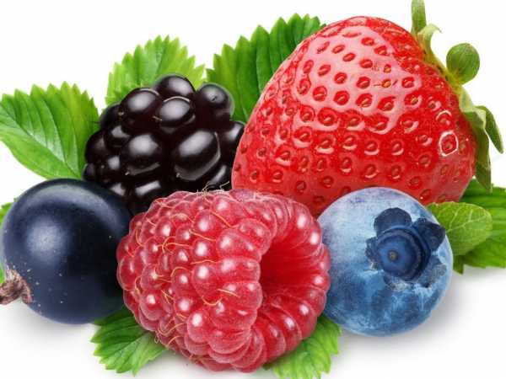
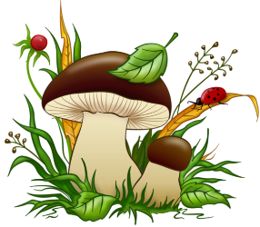
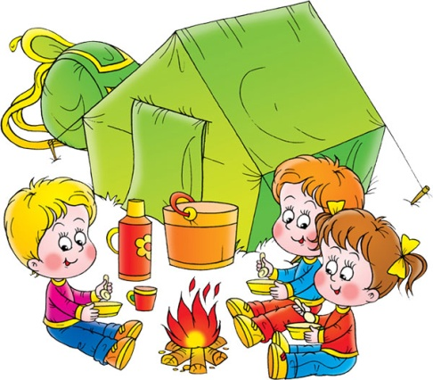
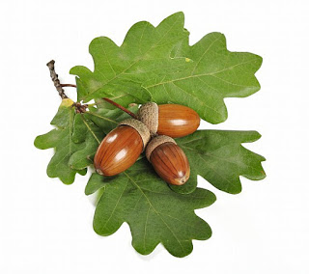
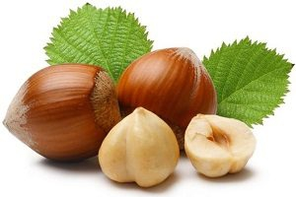
За що ми любимо ліс

Slide 8
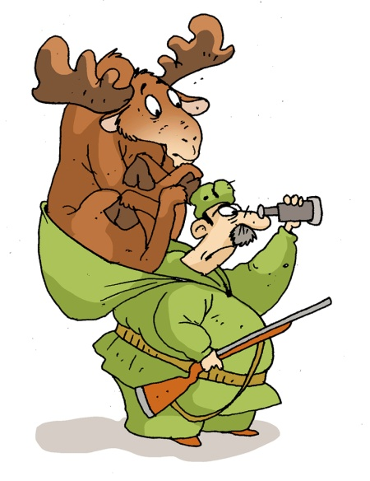
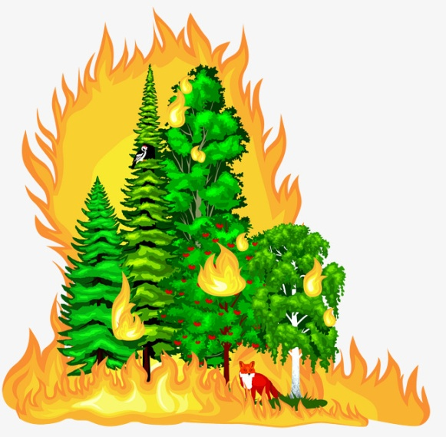
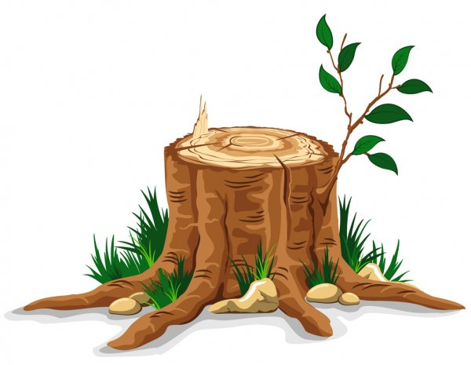
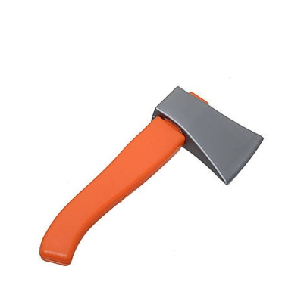
Чому ліс плаче

Slide 9
Ми підемо до лісу
Ми підемо до лісу, Де світяться пеньки, Де ходять хитрі лиси І шастають вовки,
Де казку жолудятам Розказують дуби, Де розбрелись курчатами Між травами гриби,
Де велетні-ялини Повалені лежать, І ласує малиною Веселе ведмежа,
Де білочка на гілочці – Була і не була – Півхвостика видніється З дубового дупла.
Давай будемо природу берегти!
Я метелика не скривджу, хай летить.
І ялинку не зрубаю, хай стоїть.
Не затопчу мурашинку, хай повзе.
Не зламаю з дуба гілку, хай росте.
Не впущу сміття у річку, хай бурлить.
Із гнізда яйце не скину, хай лежить.
В джерело не пущу камінь, нехай б’є.
В полі жито не столочу – це святе.
Верби посаджу в долині, хай шумлять.
Зерен птахам кину взимку, хай їдять.
Покормлю приблуду-кішку. А як ти?
Давай будемо природу берегти
Любий друже! Я благаю -
Природу вмій любити,
Не смій ніколи і нізащо
Їй шкоду спричинити!
Даремно квіточку не рви,
Пташині спокій дай,
Усе, що є навколо тебе,
Люби й оберігай!
А Я У ГАЙ ХОДИЛА
А я у гай ходила По квітку ось яку! А там дерева — люлі І все отак зозулі: — Ку-ку!
Я зайчика зустріла. Дрімав він на горбку. Була б його спіймала, Зозуля ізлякала: — Ку-ку!
Природа нам - як рідний ідм, Вона усім - як мати. Щоб лад завжди був в домі тім, Про це нам треба дбати. Й віддячить за добро тобі Земля теплом родинним. Люби і бережи її, Будь гідним її сином!

Slide 10
Прислів’я і приказки про ліс та дерева
Де коріння, там і дерево.
Де один грибок, там цілий вінок.
Дерево замолоду нагинай — будеш мати в саду рай.
Дерево падає, куди хилиться.
Дуб — дерево хороше, та плоди його свиням годяться.
Дуб ламається, а лозина нагинається.
З’явилися опеньки — літо закінчилося.
За одним разом дуба не зрубаєш.
І великий дуб від малої сокири падає.
І гриба знайти треба мати щастя.
Кожний дубок хвалить свій чубок.
Коли грибно, то і хлібно.
Криве дерево, але рівно горить.
Ліс великий, а путнього дерева не знайдеш.
Ліс сам себе чистить.
Назвався грибом — лізь у кошик.
Не вибереш дубинки без кривинки.
Не зігнешся до землі, то й гриба не знайдеш.
Не привик ліс до наших коліс.
Не тепер по гриби ходити, але восени, як будуть родити.
Нема такого дерева, щоб на нього птиця не сідала.
Одно дерево — то ще не ліс.
Що в лісі родиться, то в дворі згодиться.
Як у лісі гукнеш, так і одгукнеться.

Slide 11
Правила поводження в лісі
Не ламай гілки дерев та кущів. Це заважає рослині жити.
Не пошкоджуй кору дерев. Через ранку витікає сік, під кору можуть потрапити мікроби і дерево загине.
Не збирай березовий сік. Це шкодить дереву. Одна велика береза, пошкоджена сокирою, може втратити за весну до 200 літрів соку.
Не зривай в лісі на лузі квітів. Нехай гарні рослини залишаються в природі!
Пам'ятай, що букети можна складати тільки з тих рослин, які виростила сама людина.
Із лікарських рослин можна збирати лише ті, яких у вашій місцевості багато. Частину рослин потрібно обов'язково залишати в природі — на корм пташкам та для розповсюдження в лісі.
Їстівні ягоди, горіхи збирай так, щоб не пошкоджувати гілочки.
Суницю не можна збирати букетиками, бо загине вся рослина.
Не виривай рослини з корінням.
Не збивай гриби, навіть неїстівні. Пам'ятай, що гриби дуже потрібні в природі.
Не обривай в лісі павутину, не вбивай павуків. Вони теж потрібні лісу.
Не лови метеликів, джмелів, бабок та інших комах.
Не руйнуй гнізда джмелів.
Не руйнуй мурашників.
Бережи жаб.
Не вбивай змій, навіть отруйних. З їх отрути людина отримує цінні ліки.
Не лови диких тварин і не забирай їх з собою додому. В неволі тварини жити не зможуть і обов'язково загинуть.
Не підходь близько до гнізд птахів, не руйнуй їх. По твоїх слідах їх можуть знайти і знищити хижаки.
Якщо випадково опинишся біля гнізда, не торкайся до нього. Відразу ж відійди, бо птахи-батьки можуть назавжди залишити гніздо.
Якщо в тебе є собака, не пускай її гуляти по лісу весною чи на початку літа. Вона легко може впіймати маленьке пташеня чи безпорадне звірятко.
Не залишай в лісі, в парку, на лузі, біля річки сміття. Ніколи не викидай сміття в водойми.

